Slide 1
সবাইকে স্বাগতম
শওকত আলী আহমেদ# সহকারী শিক্ষক# সরকারি এস. সি. বালিকা উচ্চ বিদ্যালয়, সুনামগঞ্জ। তারিখঃ ১০/০৫/২০২০.

Slide 2
শওকত আলী আহমেদ
(সহকারী শিক্ষক)
সরকারি এস.সি.বালিকা উচ্চ বিদ্যালয়, সুনামগঞ্জ।
মোবাইলঃ ০১৭১৭১৩৩৬১২
E-mail: mdshaowkat7@gmail.com
পাঠ পরিচিতি
শিক্ষক পরিচিতি
শ্রেণি : ১০ম
বিষয় : বাংলা ভাষার ব্যাকরণ
অধ্যায় : ৩য়
পাঠ : শব্দের শ্রেণিবিভাগ।
সময় : ৪০ মিনিট
শওকত আলী আহমেদ# সহকারী শিক্ষক# সরকারি এস. সি. বালিকা উচ্চ বিদ্যালয়, সুনামগঞ্জ। তারিখঃ ১০/০৫/২০২০.

Slide 3
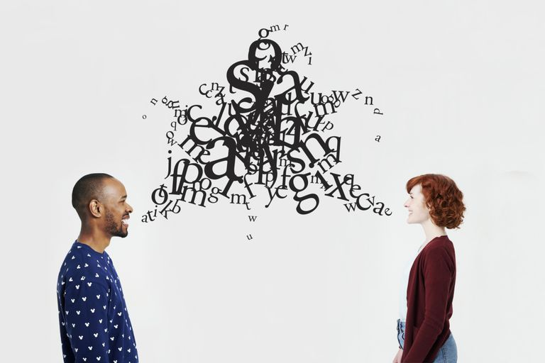
ঘ
ঈ
গ
ই
খ
আ
অ
ক
দুজন একে অন্যের সাথে কথা বলছে অর্থাৎ একজন অন্য জনের সাথে শব্দ বা ভাব বিনিময় করছে।
ছবিতে আমরা কী দেখতে পাচ্ছি ?
শওকত আলী আহমেদ# সহকারী শিক্ষক# সরকারি এস. সি. বালিকা উচ্চ বিদ্যালয়, সুনামগঞ্জ। তারিখঃ ১০/০৫/২০২০.

Slide 4
আজকের পাঠ ...
গঠনগত ভাবে শব্দের শ্রেণি বিভাগ...
শওকত আলী আহমেদ# সহকারী শিক্ষক# সরকারি এস. সি. বালিকা উচ্চ বিদ্যালয়, সুনামগঞ্জ। তারিখঃ ১০/০৫/২০২০.

Slide 5
শিখনফল...
০১. শব্দ কী তা বলতে পারবে;
০২. গঠনগত ভাবে শব্দের শ্রেণি বিভাগ বর্ণনা করতে পারবে।
শওকত আলী আহমেদ# সহকারী শিক্ষক# সরকারি এস. সি. বালিকা উচ্চ বিদ্যালয়, সুনামগঞ্জ। তারিখঃ ১০/০৫/২০২০.

Slide 6
নিচের শব্দগুলো লক্ষ্য করিঃ
ক
+
ল
+
ম
=
কলম
ভ
+
ব
+
ন
=
ভবন
চা
+
ক
+
র
=
চাকর
চি
+
নি
=
চিনি
সু
+
না
+
মি
=
সুনামি
শওকত আলী আহমেদ# সহকারী শিক্ষক# সরকারি এস. সি. বালিকা উচ্চ বিদ্যালয়, সুনামগঞ্জ। তারিখঃ ১০/০৫/২০২০.

Slide 7
একক কাজ
শব্দের সংজ্ঞা লিখ।
শওকত আলী আহমেদ# সহকারী শিক্ষক# সরকারি এস. সি. বালিকা উচ্চ বিদ্যালয়, সুনামগঞ্জ। তারিখঃ ১০/০৫/২০২০.

Slide 8
শব্দের সংজ্ঞা
এক বা একাদিক অক্ষর মিলে যদি একটি অর্থ প্রকাশ করে তখন তাকে শব্দ বলে।
শওকত আলী আহমেদ# সহকারী শিক্ষক# সরকারি এস. সি. বালিকা উচ্চ বিদ্যালয়, সুনামগঞ্জ। তারিখঃ ১০/০৫/২০২০.

Slide 9
গঠনগত ভাবে শব্দের শ্রেণি বিভাগ :
গঠনগত ভাবে শব্দকে ২ ভাগে করা হয়েছে। যথা :
০১. মৌলিক শব্দ
০২. সাধিত শব্দ
শওকত আলী আহমেদ# সহকারী শিক্ষক# সরকারি এস. সি. বালিকা উচ্চ বিদ্যালয়, সুনামগঞ্জ। তারিখঃ ১০/০৫/২০২০.

Slide 10
০১. মৌলিক শব্দ
যেসব শব্দ বিশ্লেষণ করা যায় না বা ভেঙ্গে আলাদা করা যায় না, সেগুলোকে মৌলিক শব্দ বলে। যেমনঃ গোলাপ, নাক,লাল,তিন ইত্যাদি।
এ রকম আরো ৫ টি শব্দ বলো।
শওকত আলী আহমেদ# সহকারী শিক্ষক# সরকারি এস. সি. বালিকা উচ্চ বিদ্যালয়, সুনামগঞ্জ। তারিখঃ ১০/০৫/২০২০.

Slide 11
০২. সাধিত শব্দ
যেসব শব্দকে বিশ্লেষণ করা হলে আলাদা অর্থবোধক শব্দ পাওয়া যায়, সে গুলোকে সাধিত শব্দ বলে।
সাধিত শব্দ গঠনের উপায়ঃ
সমাসবদ্ধ হয়ে।
প্রত্যয়যোগে।
উপসর্গযোগে।
শওকত আলী আহমেদ# সহকারী শিক্ষক# সরকারি এস. সি. বালিকা উচ্চ বিদ্যালয়, সুনামগঞ্জ। তারিখঃ ১০/০৫/২০২০.

Slide 12
সমাসবদ্ধ হয়ে সাধিত শব্দ
যে সকল শব্দ সমাসবদ্ধ হয়ে গঠিত হয়, তাদেরকে সমাসবদ্ধ হয়ে সাধিত শব্দ বলে।
যেমনঃ চাঁদমুখ, নীল আকাশ ইত্যাদি।
এ রকম আরো ৫ টি শব্দ বলো।
শওকত আলী আহমেদ# সহকারী শিক্ষক# সরকারি এস. সি. বালিকা উচ্চ বিদ্যালয়, সুনামগঞ্জ। তারিখঃ ১০/০৫/২০২০.

Slide 13
প্রত্যয়যোগে
প্রত্যয়যোগ করে সাধিত শব্দঃ
ডুবুরি (ডুব্‌ + উরি), চলন্ত (চল্‌ + অন্ত)
এ রকম আরো ৫ টি শব্দ বলো।
শওকত আলী আহমেদ# সহকারী শিক্ষক# সরকারি এস. সি. বালিকা উচ্চ বিদ্যালয়, সুনামগঞ্জ। তারিখঃ ১০/০৫/২০২০.

Slide 14
উপসর্গযোগে সাধিত শব্দ
উপসর্গযোগে সাধিত শব্দগুলো হলোঃ
প্রশাসন (প্র + শাসন), গরমিল (গর + মিল), প্রভাত (প্র + ভাত) ইত্যাদি।
এ রকম আরো ৫ টি শব্দ বলো।
শওকত আলী আহমেদ# সহকারী শিক্ষক# সরকারি এস. সি. বালিকা উচ্চ বিদ্যালয়, সুনামগঞ্জ। তারিখঃ ১০/০৫/২০২০.

Slide 15
দলীয় কাজ
১০ টি মৌলিক শব্দ ১০ টি সাধিত শব্দ লিখ।
শওকত আলী আহমেদ# সহকারী শিক্ষক# সরকারি এস. সি. বালিকা উচ্চ বিদ্যালয়, সুনামগঞ্জ। তারিখঃ ১০/০৫/২০২০.

Slide 16
মূল্যায়ন
নিচের কোনটি মোলিক শব্দ?
(ক) কান
(খ) পাউরুটি
(গ) গায়েব
(ঘ) চিনি
শওকত আলী আহমেদ# সহকারী শিক্ষক# সরকারি এস. সি. বালিকা উচ্চ বিদ্যালয়, সুনামগঞ্জ। তারিখঃ ১০/০৫/২০২০.

Slide 17
নিচের কোন শব্দটি উপসর্গযোগে সাধিত শব্দ?
(ক) দোয়াত
(খ) চাকু
(গ) চাহিদা
(ঘ) বিহার
শওকত আলী আহমেদ# সহকারী শিক্ষক# সরকারি এস. সি. বালিকা উচ্চ বিদ্যালয়, সুনামগঞ্জ। তারিখঃ ১০/০৫/২০২০.

Slide 18
বাড়ীর কাজ
বাংলা ভাষায় ব্যবহৃত হয় এমন ২০ টি সাধিত শব্দ লিখে আনবে।
শওকত আলী আহমেদ# সহকারী শিক্ষক# সরকারি এস. সি. বালিকা উচ্চ বিদ্যালয়, সুনামগঞ্জ। তারিখঃ ১০/০৫/২০২০.

Slide 19
সবাইকে ধন্যবাদ
শওকত আলী আহমেদ# সহকারী শিক্ষক# সরকারি এস. সি. বালিকা উচ্চ বিদ্যালয়, সুনামগঞ্জ। তারিখঃ ১০/০৫/২০২০.

